Slide 1


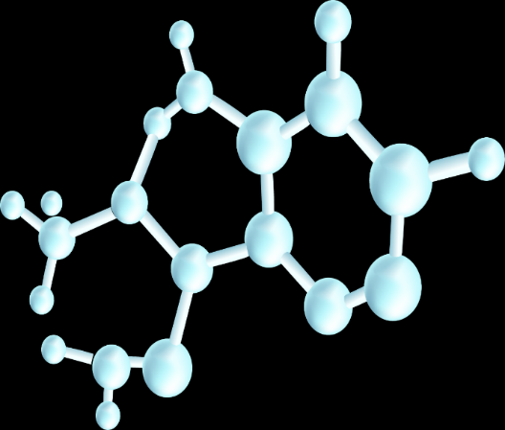

人教版高中化学高二年级选择性必修二
第三章：晶体结构与性质
第四节：配合物与超分子
第一课时

Slide 2

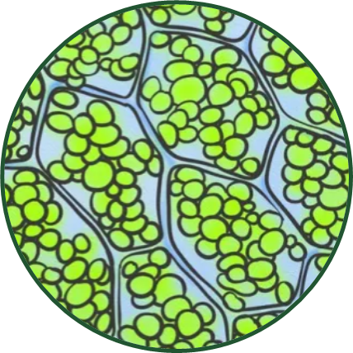
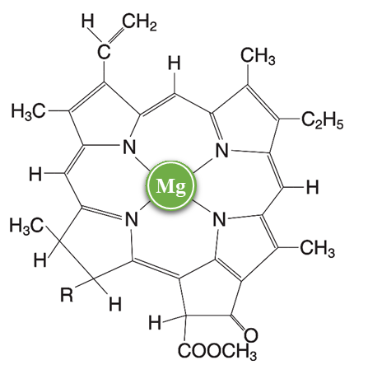

第1课时：配合物
生活中常见的配合物
叶绿素
绿色植物生长过程中，起光合作用的是叶绿素，是一种含镁的配合物

Slide 3


第1课时：配合物
那么，这种配合物是如何形成的呢？

Slide 4

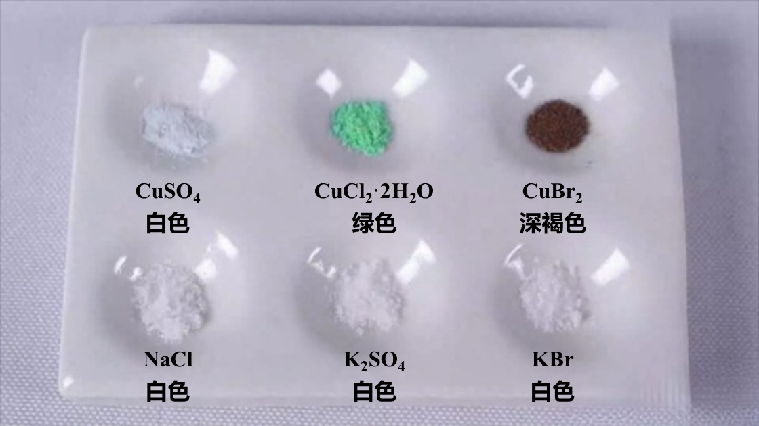
第1课时：配合物
配合物
实验探究
探究一：下表中的少量固体溶于足量的水，观察实验现象并填写表格。

Slide 5
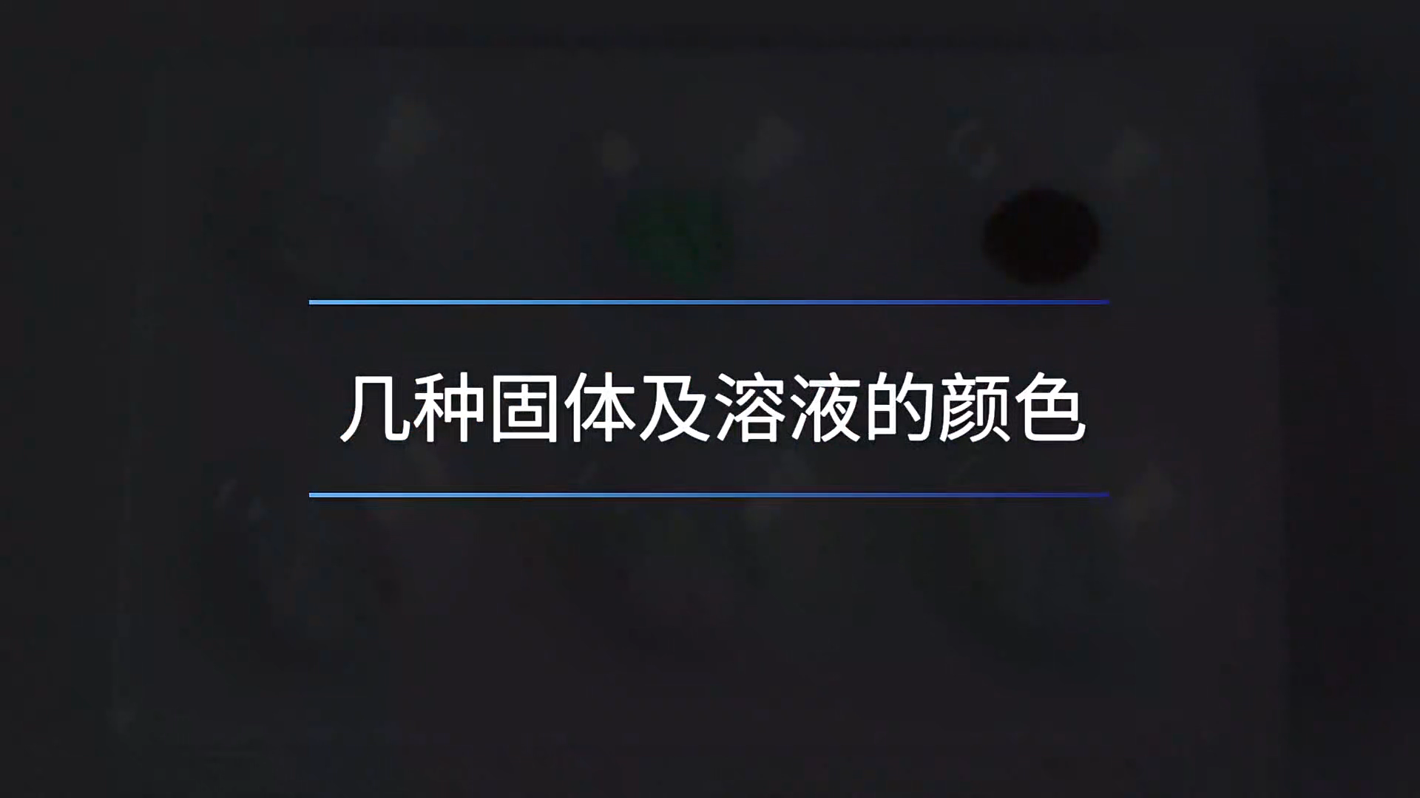
第1课时：配合物

Slide 6
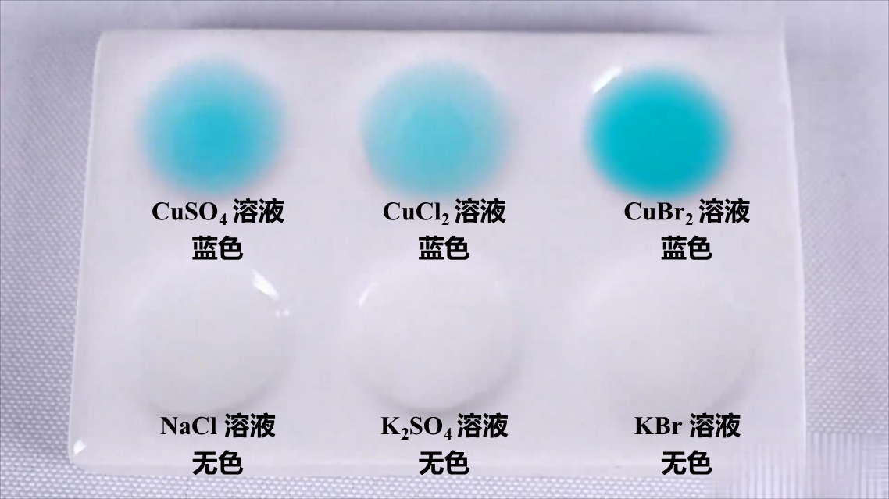
第1课时：配合物
配合物
实验探究
探究一：下表中的少量固体溶于足量的水，观察实验现象并填写表格。

Slide 7
第1课时：配合物
配合物
实验探究
探究一：下表中的少量固体溶于足量的水，观察实验现象并填写表格。
固体 | ①CuSO₄ ②CuCl₂·2H₂O ③CuBr₂ ④NaCl ⑤K₂SO₄ ⑥KBr 白色 绿色 深褐色 白色 白色 白色
哪些溶液呈天蓝色
实验说明什么离子呈天蓝色，什么离子没有颜色
固态二价铜盐不一定显蓝色，Cu²⁺在水溶液中常显蓝色；
SO₄²⁻ 、Cl⁻、Br⁻没有颜色；

Slide 8
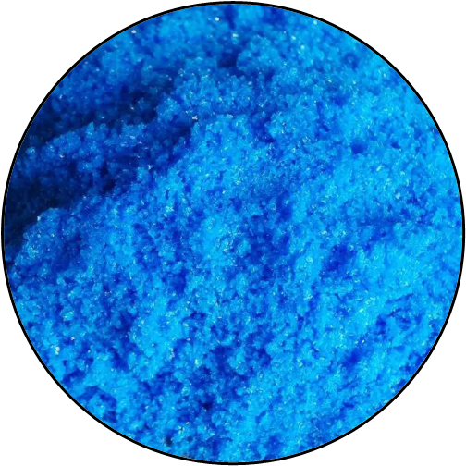
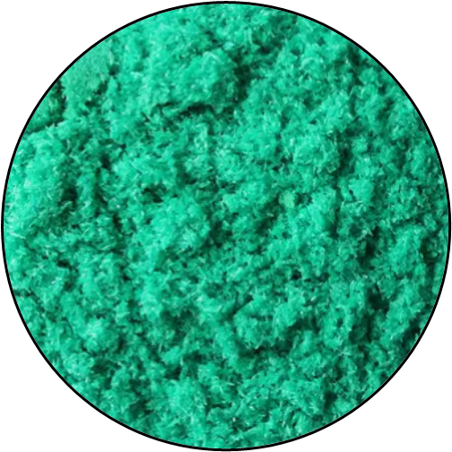
第1课时：配合物
配合物
实验探究
探究二：观察下列两种铜盐的颜色，请解释原因。
蓝色
绿偏蓝
Cu²⁺与水结合显蓝色
CuSO₄·5H₂O晶体
CuCl₂·2H₂O晶体

Slide 9


第1课时：配合物
Cu²⁺与H₂O结合显蓝色，它们是怎么结合的？

Slide 10
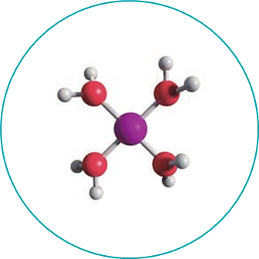

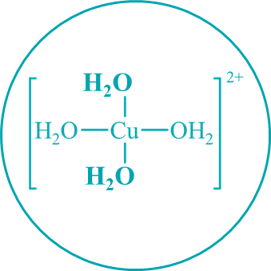
第1课时：配合物
配合物
孤电子对
具有空轨道
H₂O
配位键
H₂O
Cu²⁺
OH₂
O
Cu²⁺
H
H
H₂O
配体
中心离子
4H₂O
Cu²⁺
Cu(H₂O) ₄
²⁺
四水合铜离子

Slide 11
第1课时：配合物
配合物
配体
中心离子
配位键
H₂O
2+
H₂O
Cu
OH₂
配离子
H₂O
Cu(H₂O) ₄
²⁺
⁴
配位数＝4
含有配位键的化合物称为配位化合物，简称配合物

Slide 12
第1课时：配合物
【例1】硫酸镍溶于氨水形成[Ni(NH₃)₆]SO₄蓝 色溶液。
①[Ni(NH₃)₆]SO₄的中心离子是_______， 配体是_________，配位数是_______。
Ni²⁺
NH₃
6
配位键
②在[Ni(NH₃)₆]SO₄中Ni²⁺与NH₃之间形成的化学键称为 ，提供孤电子对的成键原子是 。
N

Slide 13
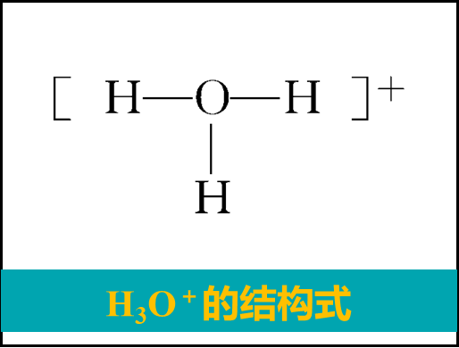
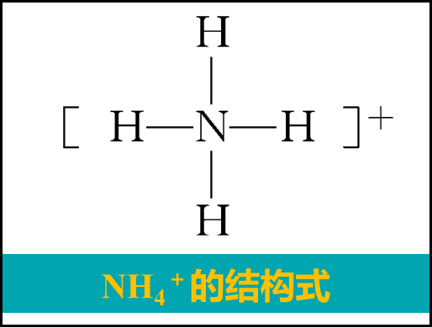
第1课时：配合物
配合物
配位键
概念：
由一个原子单方面提供_____________，而另一个原子提供_____________而形成的化学键，即“电子对给予—接受”键。
孤电子对
空轨道
表示方法：
配位键常用A—B表示，其中A是_______孤电子对的原子，叫给予体，B是接受孤电子对的原子，叫接受体。
提供
例如：

Slide 14
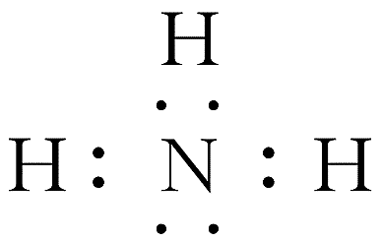
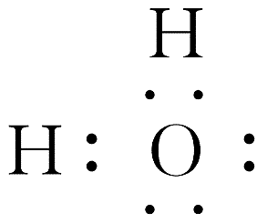
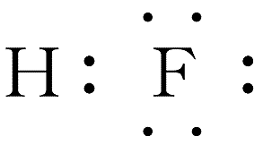
第1课时：配合物
配合物
配位键
形成条件
形成配位键的一方(如A)是能够提供孤电子对的原子，另一方(如B)是具有能够接受孤电子对的空轨道的原子。
①孤电子对：分子或离子中，没有跟其他原子共用的电子对就是孤电子对。
例如：
NH₃、H₂O、HF分子中中心原子分别有1、2、3对孤电子对。
含有孤电子对的微粒：分子如CO、NH₃、H₂O等，离子如Cl－、CN－、NO₂⁻等

Slide 15
第1课时：配合物
配合物
配位键
形成条件
形成配位键的一方(如A)是能够提供孤电子对的原子，另一方(如B)是具有能够接受孤电子对的空轨道的原子。
②含有空轨道的微粒：过渡金属的原子或离子。
一般来说，多数过渡金属的原子或离子形成配位键的数目基本上是固定的，
例如：
Ag＋形成2个配位键，Cu^{2＋}形成4个配位键等。

